Slide 1
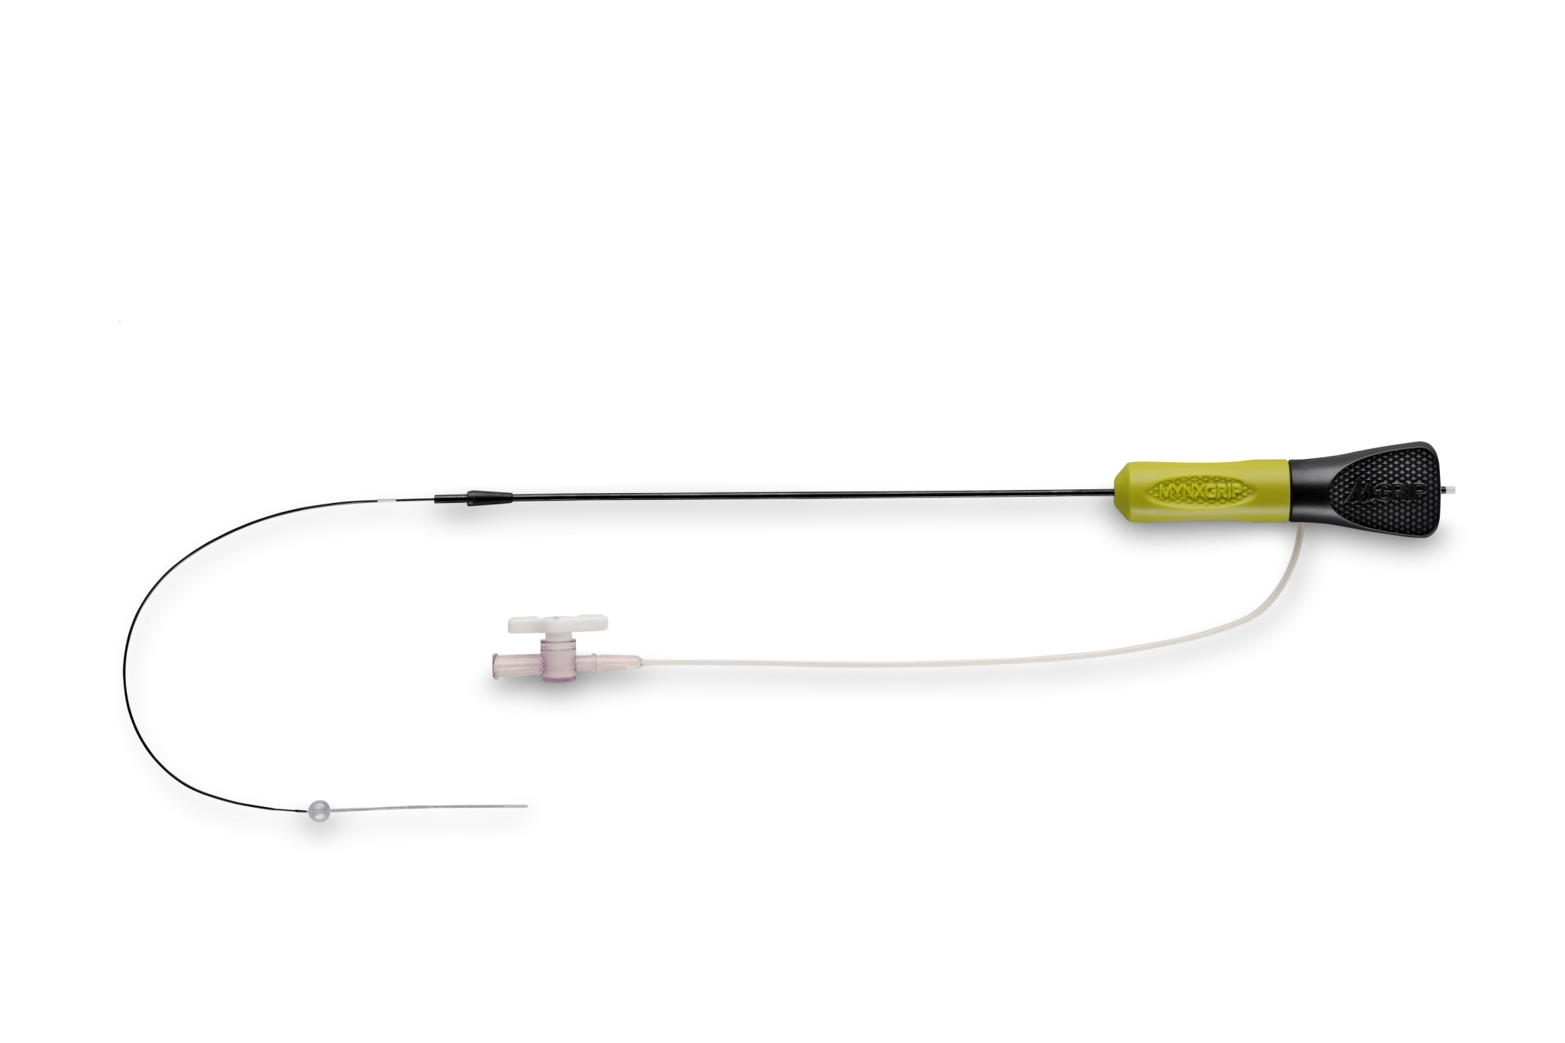
MynxGrip Cuestionario
¿Cuando se prepara el Dispositivo Mynx se debe retirar del empaque por el?:
○ Tubo Conector
○ El Mango negro
○ El Mango verde
¿Cuando preparamos el balón del Mynx que debemos observar para estar seguro de su funcionamiento?
○ La Punta Atraumatica
○ El indicador de Inflado sea totalmente visible (marcador blanco negro blanco)
Al retirar el Dispositivo Mynx del empaque ¿Cómo estamos seguro que esta funcionando correctamente?
○ El balón mantiene la presión
○ La jeringa se llena correctamente
○ La llave de paso cierra bien
Utilizando el introductor existente hasta que marca debe ingresar el Mynx ?
○ Hasta el Tubo de Avance
○ Hasta el marcador de eje blanco

Slide 2
MynxGrip Cuestionario
¿Cómo sabemos que el balón se infló correctamente?
○ La jeringa se llena correctamente
○ El indicador de Inflado sea totalmente visible y se cierre la llave (marcador blanco negro blanco)
○ El tubo conector desaparece
Al comenzar a retirar el catéter ¿Por cual mango del Mynx se debe tomar?
○ El Mango Verde
○ El Mango Negro
¿Cuantas y cuales son las resistencias que debe sentir al retirar el catéter?
○ Ninguna
○ Dos resistencias, 1er punto extremo distal del introductor, 2do punto el balón en el sitio de la arterioctomía
Al sentir la 2da resistencia se debe verificar la hemostasis Temporal ¿Qué se debe hacer?
○ Mantener la tensión adecuada, abrir la llave del introductor y verificar si hay reflujo de sangre, aflojar ligeramente la tensión y observar el flujo de sangre, retomar la tensión hasta que el flujo sanguíneo se detenga.
○ Ninguna

Slide 3
MynxGrip Cuestionario
¿Cuando avanzamos el sello Mynx para su colocación debemos dejar la llave del introductor abierta, tomar el Tubo Conector (Mango Verde) y separarlo del Mango Negro, deslizándolo hasta sentir una resistencia, manteniendo el ángulo de la inclinación y una tensión adecuada.
○ Falso
○ Verdadero
¿ Cuando Liberamos el sellador Mynx debemos mantenerlo por el Mango Negro y estar alineados y con la misma inclinación, manteniendo una tensión adecuada.
Sujetando el introductor y retráigalo hasta que el Tubo Conector (Mango Verde) se bloquee en el mango negro
○ Falso
○ Verdadero
Al momento de posicionar el sello en la pared del vaso, manteniendo una tensión adecuada para mantener el balón adherido, sujete inmediatamente el Tubo de Avance en la piel, hágalo avanzar suavemente hasta que la marca verde este visible y manténgalo en esa posición durante un máximo de 30 segundos
○ Verdadero
○ Falso

Slide 4

MynxGrip Cuestionario
La Técnica de Empujar y Retener nos garantiza que a los 30 seg la punta del Grip:
○ Ablandarse
○ Enclavamiento con la pared del vaso
○ Todas las anteriores
La Técnica recomienda los siguientes tiempos: 30 seg. (Empujar y Retener), 90 seg. (Expansión) y 60 seg. (Post-Hold)
○ Verdadero
○ Falso
La Técnica de Expansión nos garantiza que a los 90 seg.?
○ La Punta del Grip se adhiera a la pared del Vaso
○ El llenado del Sellador Mynx con los fluidos del paciente
○ La jeringa este llena de Solución salina
Después de desinflar el balón, ¿qué es lo que tenemos que confirmar?
○ El dispositivo está tumbado en un ángulo de 90 grados desde el sitio de punción
○ La ingle no se toca
○ Las burbujas de aire y de fluido han dejado de moverse a través del tubo de inflación y el indicador de inflado desapareció

